Slide 1





Khởi động

Slide 2
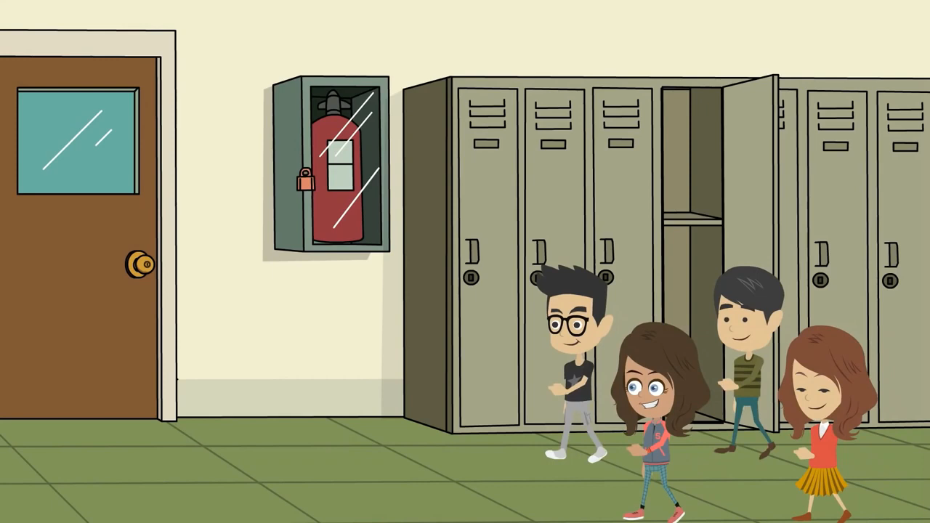

Slide 3

Đọc mở rộng
(Tiết 6)

Slide 4

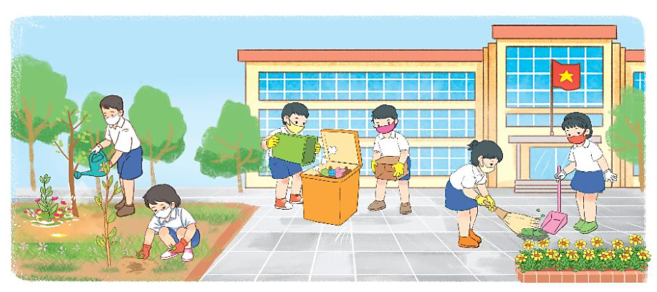
Tìm đọc sách, báo viết về các hoạt động giữ gìn môi trường xanh, sạch đẹp ở nhà trường
Notes:
4

Slide 5
Em đã làm gì để giữ gìn vệ sinh môi trường?

Slide 6


Viết vào phiếu đọc sách
Tên bài viết, câu chuyện
Tên tác giả
Chi tiết em ấn tượng

Slide 7
Củng cố
bài học

